Slide 1


MÔN TIN HỌC KHỐI 4
TUẦN 04

Slide 2
KHỞI ĐỘNG

Slide 3
Câu 1: em hãy nối cột A với ý đúng ở cột B
Cột A
Cột B
Delete
Copy
Paste
Rename
A. Dán
B. Đổi tên
Xóa
Sao chép

Slide 4
Câu 2: Để sao chép tệp đi học.docx từ thư mục Tổ 1 sang thư mục Tổ 2, bạn nào đã thao tác đúng.
An (….) Bước 1: Mở thư mục Tổ 1. Bước 2: Nháy nút phải chuột vào tệp đi học.docx. Chọn Cut Bước 3: Mở thư mục Tổ 2 Bước 4: Nháy nút phải vào vùng trống trên màn hình. Chọn Paste | Bình (….) Bước 1: Mở thư mục Tổ 1. Bước 2: Nháy nút phải chuột vào tệp đi học.docx. Chọn Copy Bước 3: Mở thư mục Tổ 2 Bước 4: Nháy nút phải vào vùng trống trên màn hình. Chọn Paste

Slide 5
Câu 2: Để sao chép tệp đi học.docx từ thư mục Tổ 1 sang thư mục Tổ 2, bạn nào đã thao tác đúng.
An (Sai) Bước 1: Mở thư mục Tổ 1. Bước 2: Nháy nút phải chuột vào tệp đi học.docx. Chọn Cut Bước 3: Mở thư mục Tổ 2 Bước 4: Nháy nút phải vào vùng trống trên màn hình. Chọn Paste | Bình (Đúng) Bước 1: Mở thư mục Tổ 1. Bước 2: Nháy nút phải chuột vào tệp đi học.docx. Chọn Copy Bước 3: Mở thư mục Tổ 2 Bước 4: Nháy nút phải vào vùng trống trên màn hình. Chọn Paste

Slide 6

CHỦ ĐỀ 1: KHÁM PHÁ MÁY TÍNH
BÀI 4: CÁC THAO TÁC VỚI TỆP
(SGK Trang 18)

Slide 7
MỤC TIÊU
Thực hiện được các thao tác sao chép, đổi tên, xóa tệp

Slide 8
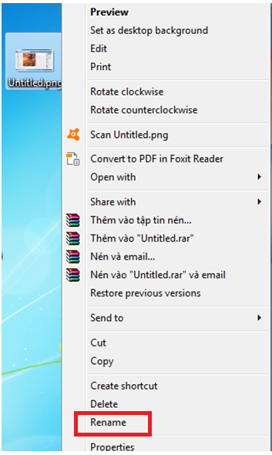
A. HOẠT ĐỘNG CƠ BẢN
1. Đổi tên tệp:
Các thao tác đổi tên tệp:
Bước 1: Nháy chuột phải vào tệp cần đổi tên.
Bước 2: Chọn Rename.
Bước 3: Gõ tên mới cho tệp.
Bước 4: Nhấn Enter.

Slide 9
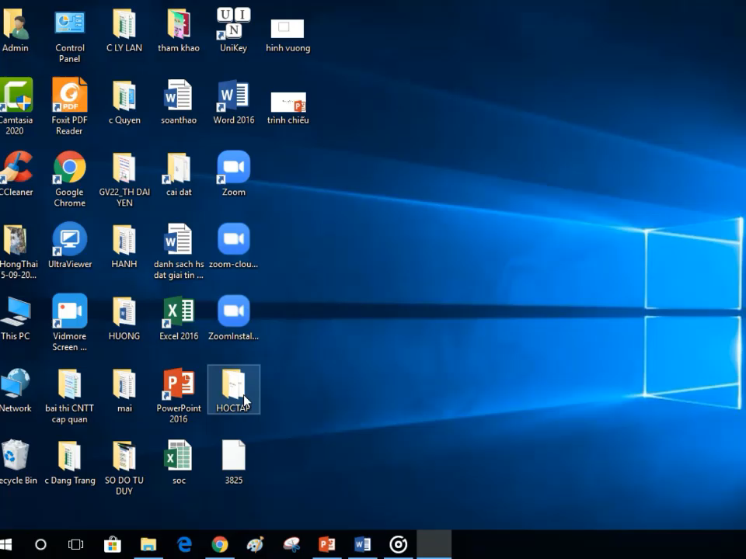
VIDEO MINH HỌA

Slide 10
Lưu ý:
- Không được dùng các ký hiệu sau trong tên tệp: /, \, :, ?,” < >.
Tên tệp không quá 225 ký tự.
- Nếu đổi tên tệp giống tệp có sẵn (có cùng phần tên và phần mở rộng) trong cùng thư mục, máy tính sẽ hiển thị cửa sổ cảnh báo việc đặt trùng tên. Em có thể chọn Yes đồng ý hoặc No để hủy bỏ việc đổi tên.

Slide 11
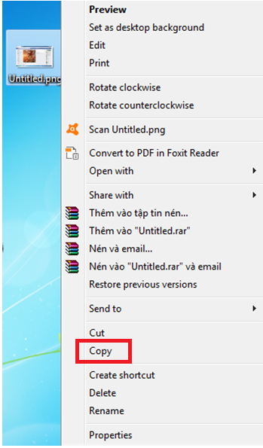
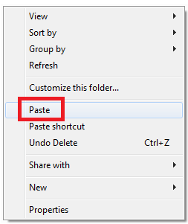
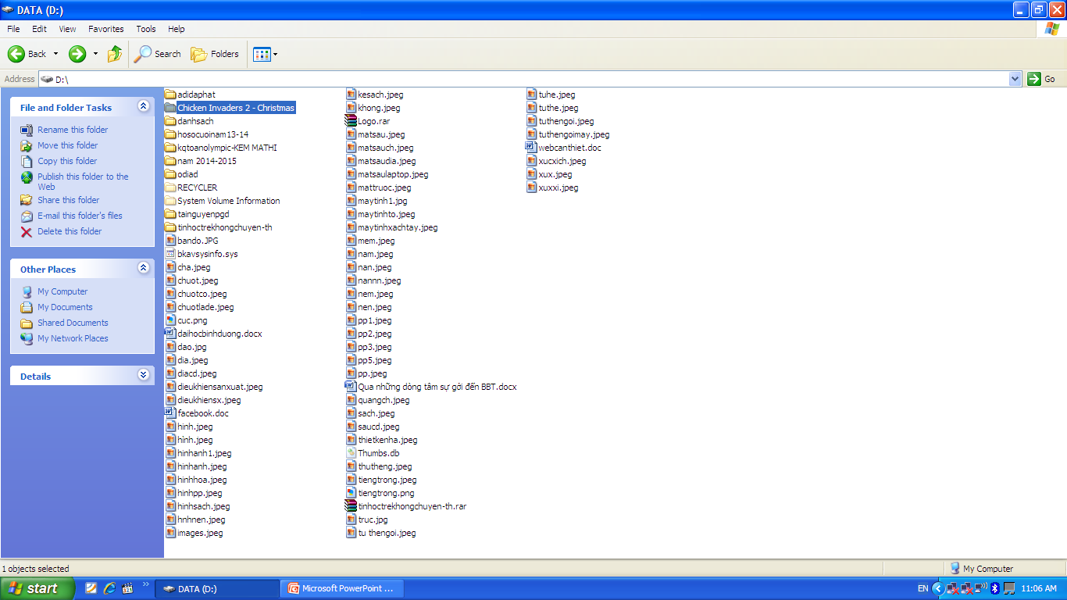
A. HOẠT ĐỘNG CƠ BẢN
2. Sao chép tệp:
Các thao tác sao chép tệp:
Bước 1: Nháy nút phải chuột vào tệp cần sao chép, chọn Copy
Bước 2: Mở thư mục sẽ chứa, nháy nút phải chuột, chọn Paste

Slide 12
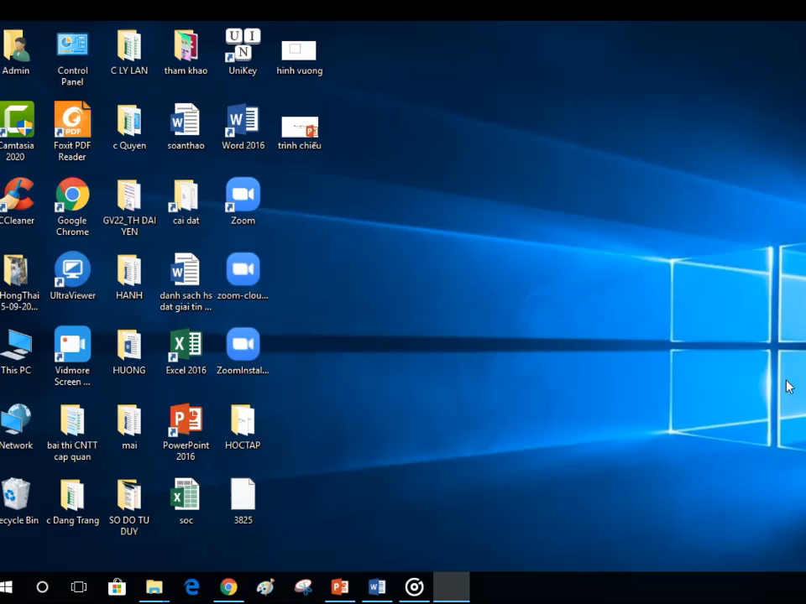
VIDEO MINH HỌA

Slide 13
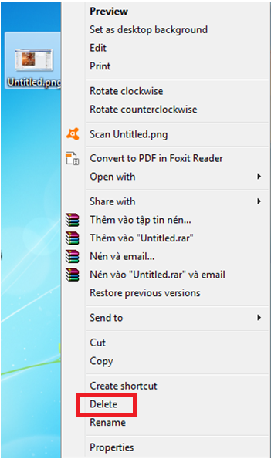
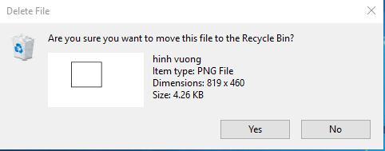
A. HOẠT ĐỘNG CƠ BẢN
3. Xóa (Delete) tệp
Các thao tác xóa tệp:
Bước 1: Nháy phải chuột vào tệp cần xóa, chọn Delete
Bước 2: Một hộp thoại xuất hiện, nếu muốn xóa chọn Yes, còn không muốn xóa chọn No

Slide 14
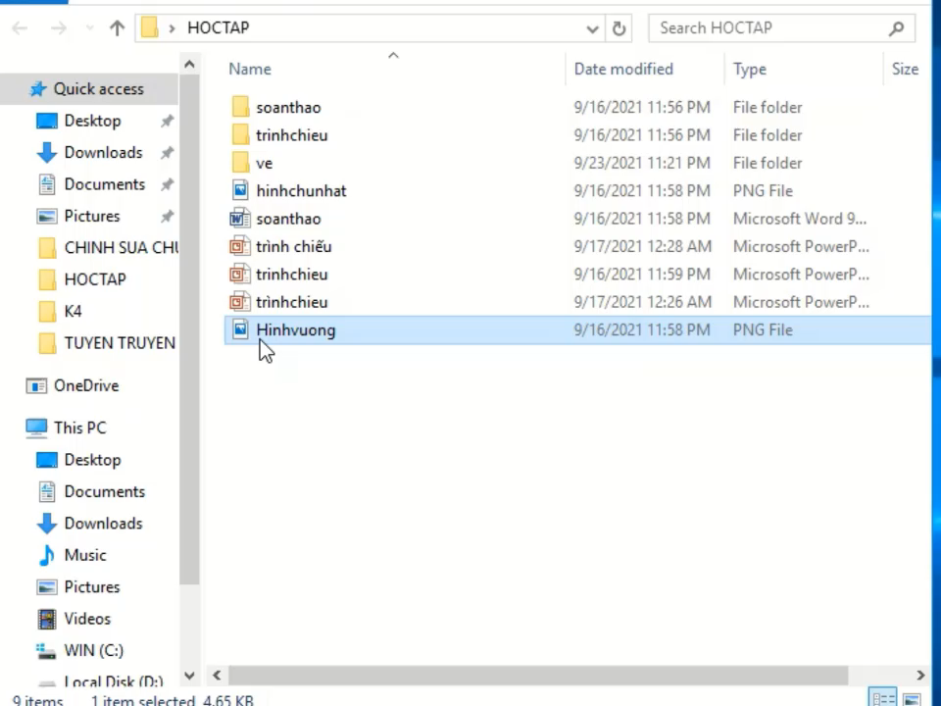
VIDEO MINH HỌA

Slide 15

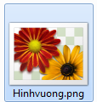

B. HOẠT ĐỘNG THỰC HÀNH
Tạo một thư mục có tên của em trên máy tính với các thư mục con: SOANTHAO, TRINHCHIEU, VE.
Sao chép các tệp trong thư mục HOCTAP vào các thư mục con của thư mục có tên em theo gợi ý sau:
Biểu tượng tệp
Vào thư mục
SOAN THAO
VE
TRINH CHIEU

Slide 16
B. HOẠT ĐỘNG THỰC HÀNH
3. Đổi tên các tệp trong các thư mục: SOANTHAO, VE, TRINHCHIEU sao cho hợp lý nhất.

Slide 17
C. HOẠT ĐỘNG ỨNG DỤNG MỞ RỘNG
Tạo 2 tệp BaiSo1.docx và BaiSo2.docx trong thư mục SOANTHAO
- Đổi tên BaiSo1.docx thành BaiSo2.docx và BaiSo2.docx thành BaiSo1.docx rồi rút ra nhận xét.

Slide 18
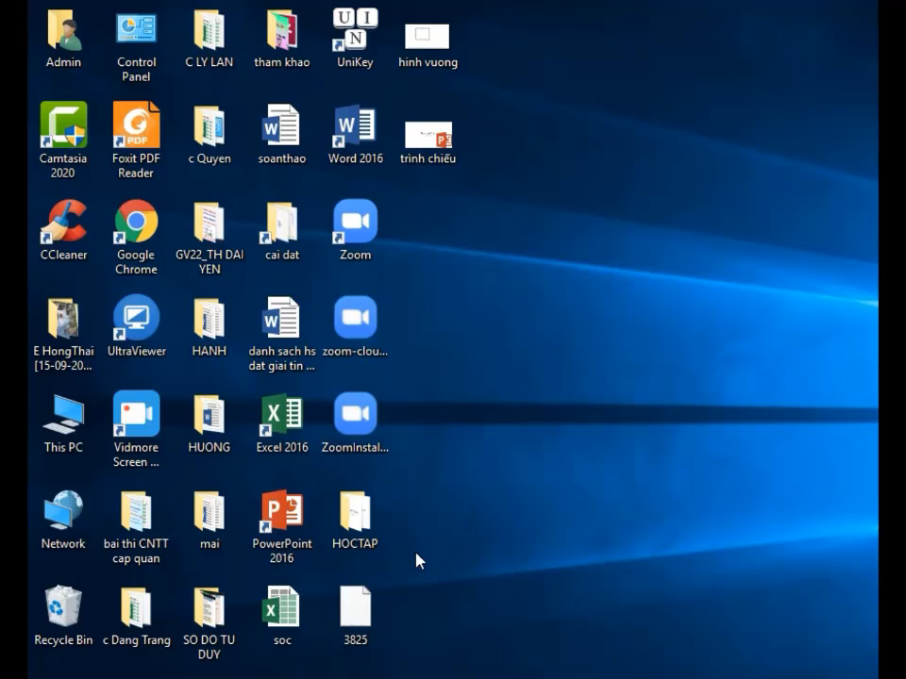
VIDEO MINH HỌA

Slide 19
C. HOẠT ĐỘNG ỨNG DỤNG MỞ RỘNG
2. Thực hiện các thao tác sau:
a. Nháy chuột vào tệp Gioithieu.pptx trong thư mục HOCTAP, nhấn Ctrl + C. Mở thư mục TRINHCHIEU, nhấn Ctrl + V.
b. Em hãy nhận xét thao tác đã thực hiện ở hoạt động a.
            Nhận xét:
            Ctrl + C = copy
            Ctrl + V = Paste
=> Tên tệp có thể đặt giống nhau, khi đó máy tính tự động đánh số cho các thư mục cùng tên

Slide 20

Em cần ghi nhớ
Thư mục có thể chứa tệp và các thư mục con khác
Chúng ta có thể thực hiện sao chép (Copy) tệp từ thư mục này sang thư mục khác, đổi tên (Rename), hoặc xóa (Delete) tệp tương tự như sao chép, đổi tên, xóa thư mục

